Slide 1
Функции.
Школа Кода
Курс С/С++ 23/24
Преподаватель: Костылев Александр Валерьевич

Slide 2
Функции
Школа::Кода 2023/24 С++ Костылев А. В.
Фу́нкция (лат. functio — исполнение, совершение) — отношение между элементами, при котором изменение в одном элементе влечёт изменение в другом.

Slide 3
Вспомним математику
«Толпа - высша форма организации... массовых беспорядков» Е.Кащеев
Зачем? Во первых это БАЗА ЭТО ЗНАТЬ НАДО
Во вторых все основано на матеше.
Как выглядят функции в матеше?
У каждой функции есть имя, аргументы и само тело.
Пример: f(x) = x*5; g(x, y) = x – y;
Функция принимает на вход определенные данные определенного типа, совершает над ними какие то действия, описанные в теле и получает какой то результат. Дальше этот результат заменяет точку вызова функции и используется далее. Например есть у нас выражение z= f(2) + g(1,2), в результате z = (2*5) + (1-2) <=> z = 9;

Slide 4
Функции
Школа::Кода 2022/23 С++ Костылев А. В.
Функции нужны чтобы не писать одно и тоже, когда надо выполнять какие то действия в которых отличаются лишь входные данные. Когда надо один и тот же кусок кода использовать в разных местах.

Slide 5
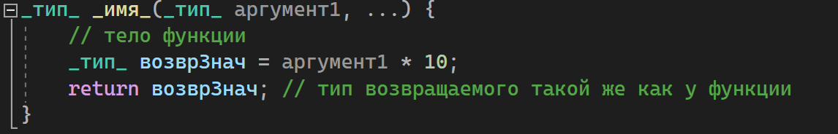
Функции
Теперь как это выглядит у нас. Функция это обособленный, отдельный фрагмент кода,
который живет строго в рамках тела функции. Нам доступна память только из глобальной области и то что передали как аргумент. У функции есть сигнатура. Сигнатура это основное ее описание (шапка) – тип возвращаемого значения, ее название (имя) и список аргументов, которые она принимает. Аргументы это объекты (и/или переменные). Сам код описан в теле функции – то есть то что она делает вообще. Также функция ДОЛЖНА возвращать то что у нее указано в качестве возвращаемого значения. Или, если это void, то мы ничего не возвращаем или пустой return; З.Ы. кому интересно как я такое написал – смотри конец
1

Slide 6
функции
Функции описываются в глобальном пространстве. Или в объектах, но это позже.
Как мы поняли у функции ОБЯЗАТЕЛЬНО должно быть возвращаемое значение, имя функции (тоже необязательно – читай про лямбда функции), список аргументов (может быть пустым), тело функции – тоже может быть пустым, и возвращаемое значение
1

Slide 7
Возвращаемое значение функции
Тип возвращаемого значения совпадает с типом функции, который указывается при ее объявлении, то есть int sum() должна вернуть объект типа int.
Если функция не должна ничего возвращать – то мы используем тип void (пустота в переводе). Например, функция:
void printName()
{
cout <<“Саня”;
}
ничего не возвращает, она делает свою работу и просто завершается.
Чтобы принудительно выйти из void функции можно использовать return; (без аргумента)
1

Slide 8
Область видимости
Переменные, созданные в функции живут в ее пределах. Сами функции расположены или в глобальном пространстве, или внутри более сложных объектов.
Чтобы функцию было видно, ее надо объявить из более общего пространства и разместить выше по коду. Например, если мы хотим их функции int main() вызывать пользовательскую функцию, мы должны ее объявить выше и в глобале.
1

Slide 9
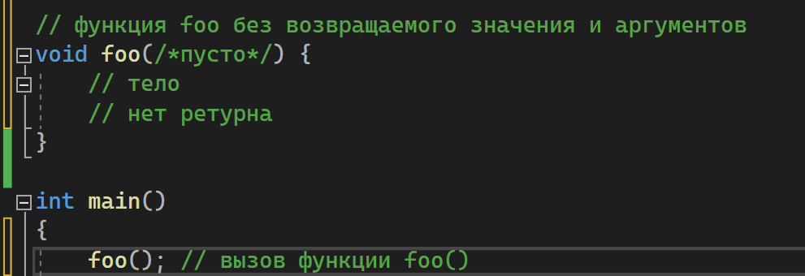
функции
Вот пример как мы описываем функцию. Она у нас в глобале. Вызов происходит в main(). Во время вызова программа просто переходит на строчку с началом функции.
1

Slide 10
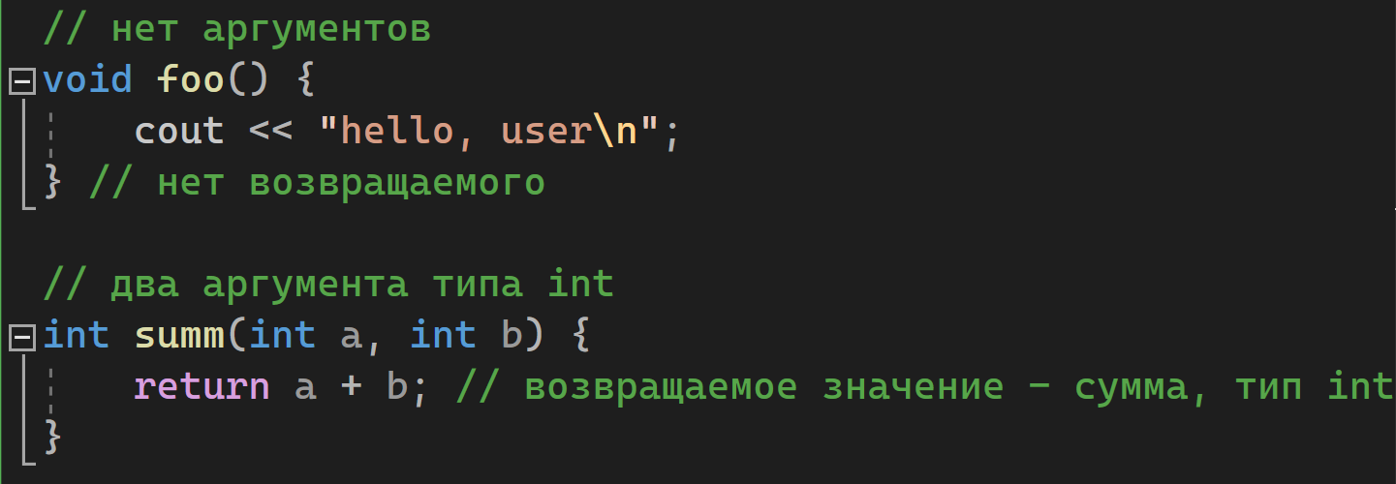
Передача аргументов
Каждый аргумент записывается через запятую с указанием его типа данных. У функции также могут отсутствовать аргументы.
1

Slide 11
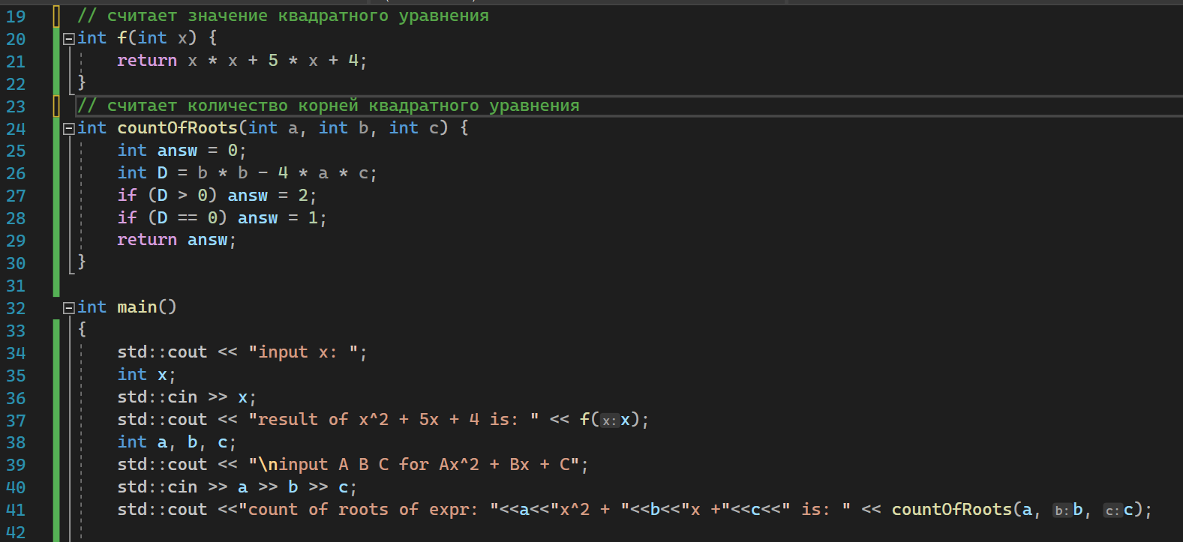
Функции
Я
т

Slide 12
Задачи на функции
Вводится возраст вашего кореша, если ему >10, то он молодой, если ему больше 20 то он бывалый, если больше 30 то старый, больше 40 – таких не бывает, иначе он просто какой то перец
Вводятся координаты точки А. Надо узнать, в какой она четверти – вернуть значение – номер четверти

Slide 13
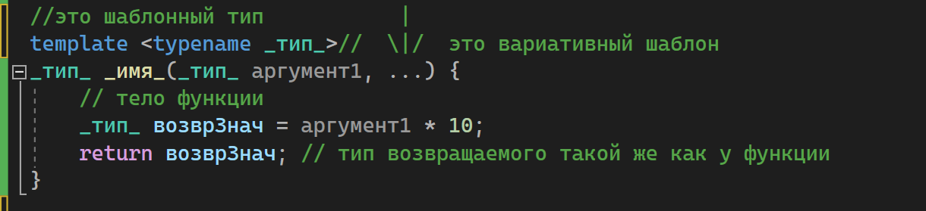

Функции
Итак

